Slide 1
Esteettömyys

Slide 2
Sisällys
Esteettömyys
Yleistä, taustaa
Mikä muuttuu?
Suunnitteluun vaikuttavat asiat
Rakennusvalvonnan tehtäviin vaikuttavat asiat

Slide 3
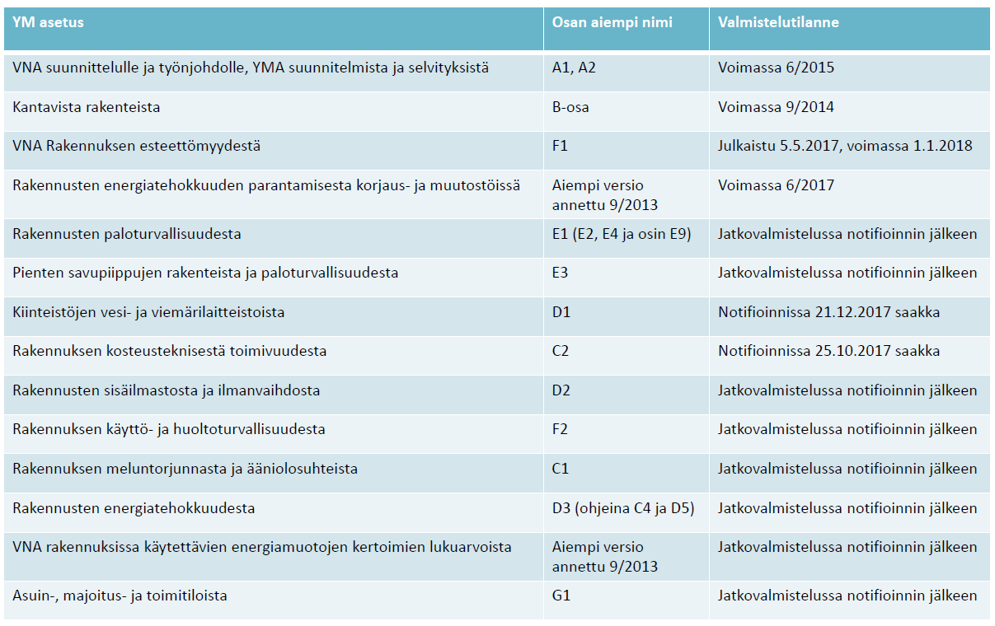
Ympäristöministeriön asetusvalmistelu
Esteettömyys
yleistä, taustaa
Lähde:

Slide 4
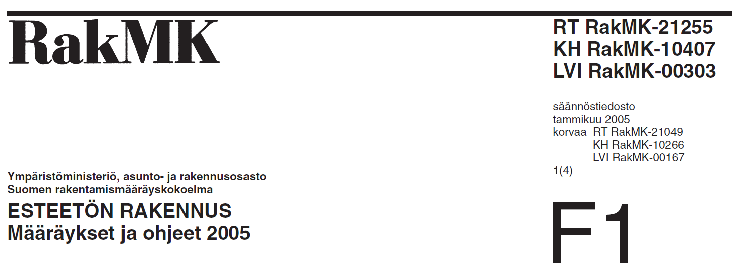
Esteettömyys
yleistä, taustaa
Lähde: Yliarkkitehti Niina Kilpelä / Rakennusvalvonnan peruskurssi III/18

Slide 5
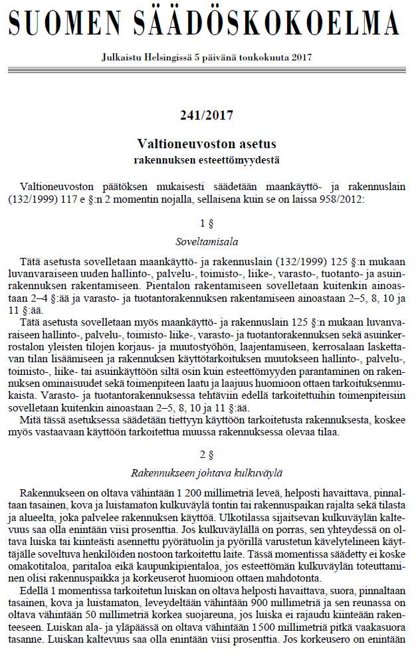
Esteettömyys
yleistä, asetus
http://www.ym.fi/fi-FI/Maankaytto_ja_rakentaminen/Lainsaadanto_ja_ohjeet/Rakentamismaarayskokoelma/Esteettomyys

Slide 6
Esteettömyys
MRL

Slide 7
Esteettömyys
Mitä ja miksi?

Slide 8
Esteettömyys

Slide 9
Esteettömyys

Slide 10
Esteettömyys

Slide 11
Esteettömyys

Slide 12
Esteettömyys

Slide 13
Esteettömyys
Esimerkit muutoksista

Slide 14
Esteettömyys

Slide 15
Esteettömyys

Slide 16
Esteettömyys

Slide 17
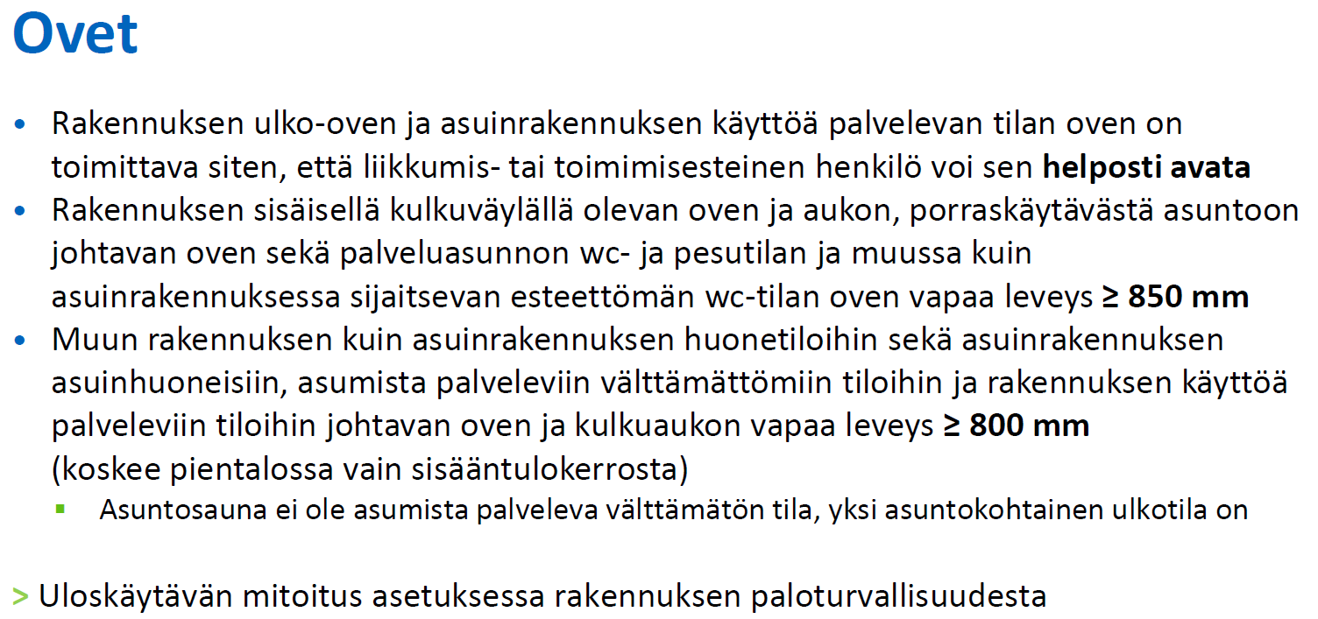
Esteettömyys

Slide 18
Esteettömyys

Slide 19
Esteettömyys

Slide 20
Esteettömyys

Slide 21
Esteettömyys

Slide 22
Esteettömyys

Slide 23
Esteettömyys

Slide 24
Esteettömyys

Slide 25
Esteettömyys

Slide 26
Esteettömyys

Slide 27
Esteettömyys

Slide 28
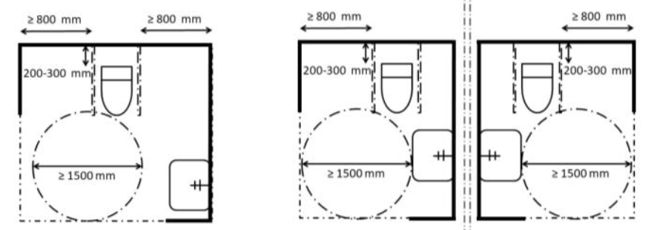
Esteettömyys

Slide 29
Esteettömyys

Slide 30
Esteettömyys

Slide 31
Esteettömyys

Slide 32
Esteettömyys
Materiaalia

Slide 33
Kiitos

Slide 34
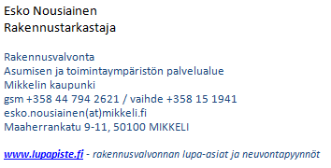
Mikkelin kaupunki

